Slide 1
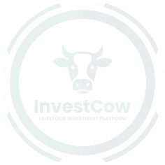
InvestCow :
Pengembangan Platform Crowdfunding Ternak Sapi Berbasis Mobile
dengan Transparansi Data Real-Time dan Monitoring Visual
Moh. Syaiful Anam ( 2022020100078)
Teknik Informatika, Universitas Islam Madura, Pamekasan, Indonesia
Pembimbing I: Aang Kisnu Darmawan, S.T., M.M.
Pembimbing II: Anwari, S.Kom., M.T.
Seminar Nasional Humaniora dan Aplikasi Teknologi Informasi · ISSN 2477-0078

Slide 2



01 — LATAR BELAKANG
Investor Ingin Mendanai Sapi,
tapi Tidak Bisa Melihatnya Langsung
Pembiayaan agribisnis kini banyak bergerak lewat platform crowdfunding digital yang mempertemukan pemilik proyek ternak dengan investor secara online. Model ini memperluas akses pendanaan — tetapi sapi bukan aset di atas kertas. Kondisinya terus berubah setiap hari, di kandang yang jauh dari jangkauan investor.
Masalah Utama
Investor hanya menerima laporan dari pengelola platform, tanpa cara memverifikasi sendiri kondisi fisik ternak yang mereka danai.
Kesenjangan akses informasi inilah yang disebut asimetri informasi — dan menjadi titik tolak penelitian ini.
Cukup lewat aplikasi di ponsel
Registrasi, transaksi, hingga pemantauan investasi dilakukan langsung dari genggaman.
Tapi nilai asetnya terus bergerak
Berbeda dari dokumen, kondisi ternak berubah dinamis dan sulit dipantau dari jauh.
InvestCow • SEHATI 2026
02 / 10

Slide 3



02 — TUJUAN & PENDEKATAN
Satu Platform, Dua Bukti: Angka dan Gambar
Data Real-Time
→
Bukti Visual
→
Tujuan Riset
Price Engine memperbarui informasi nilai dan riwayat harga investasi secara langsung.
Kamera CCTV memberi akses pemantauan langsung ke kondisi fisik ternak.
Mengembangkan dan mengevaluasi InvestCow sebagai model transparansi berlapis bagi investor.
InvestCow • SEHATI 2026
03 / 10

Slide 4
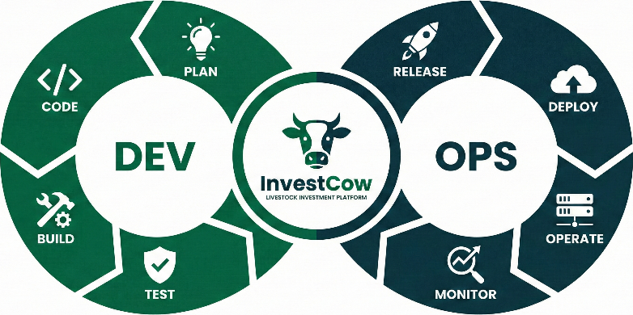
03 — METODE PENELITIAN
Dibangun Bertahap Lewat Delapan Putaran Kecil
Penelitian memakai pendekatan Research and Development (R&D) yang dipadukan dengan siklus DevOps. Setiap perubahan — mulai dari rancangan hingga rilis — diuji dan divalidasi dalam siklus singkat sebelum lanjut ke tahap berikutnya.
Plan → Code → Build → Test
Merancang kebutuhan, membangun modul frontend & backend, lalu menguji fungsi utamanya.
Release → Deploy → Operate → Monitor
Merilis ke server produksi, menjalankan fitur, lalu memantau sebagai bahan perbaikan siklus berikutnya.
Delapan tahap DevOps yang diterapkan dalam pengembangan InvestCow
InvestCow • SEHATI 2026
04 / 10

Slide 5
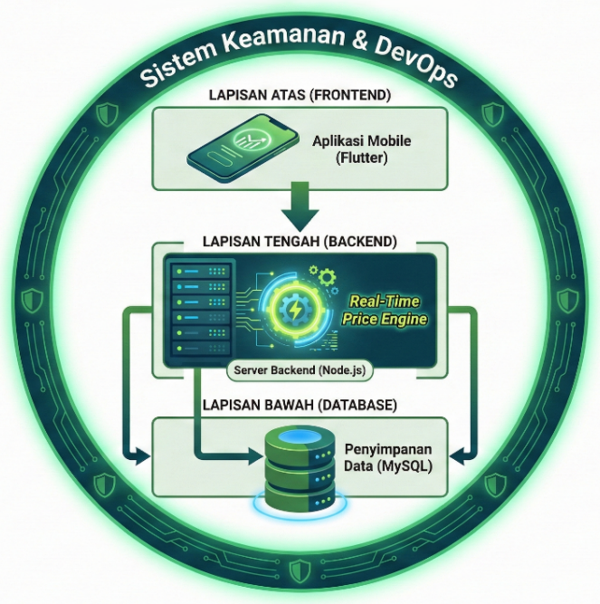



04 — ARSITEKTUR & TEKNOLOGI
Tiga Lapisan yang Bekerja di Balik Layar
Flutter + Material Design 3
Antarmuka aplikasi mobile yang dipakai investor sehari-hari.
Node.js + Socket.io
Mesin logika bisnis dan pengiriman pembaruan harga secara real-time.
MySQL
Menyimpan data pengguna, transaksi, aset, dan riwayat harga.
Git + GitHub Actions
Otomatisasi integrasi kode (CI/CD) setiap kali ada perubahan.
Integrasi CCTV
Menjembatani kamera fisik di kandang dengan aplikasi mobile.
InvestCow • SEHATI 2026
05 / 10

Slide 6
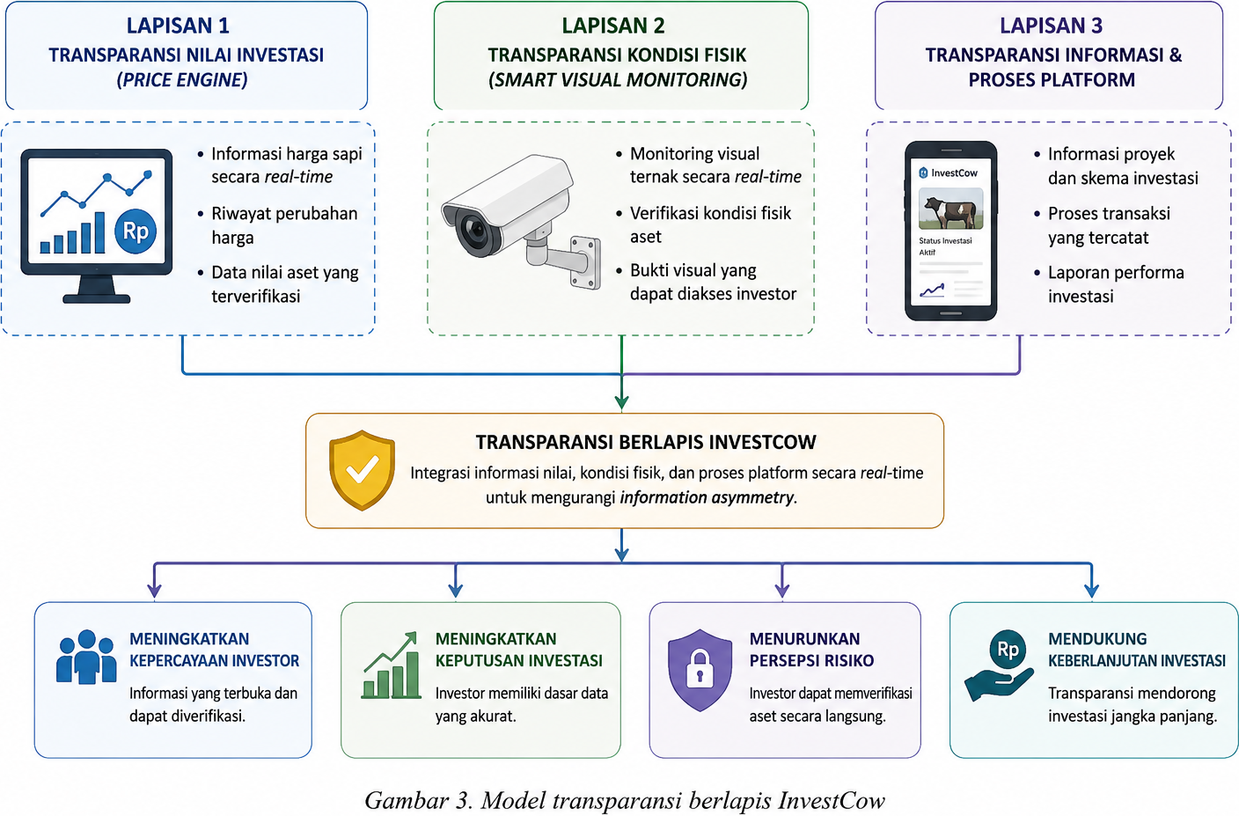
05 — KONTRIBUSI UTAMA
Model Transparansi Berlapis: Inti dari InvestCow
InvestCow • SEHATI 2026
06 / 10

Slide 7
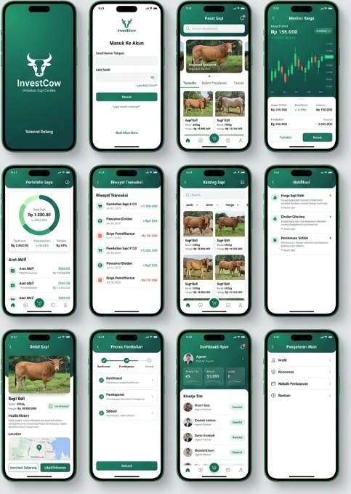



06 — IMPLEMENTASI APLIKASI
Fitur Ini Bukan Konsep di Atas Kertas
Intelligent Weight Estimation
Memperkirakan bobot sapi dari data pertumbuhan harian, tanpa perlu menimbang manual yang membuat ternak stres.
Cattle Grade Classification
Mengelompokkan ternak ke kelas A, B, atau C berdasarkan usia, ras, dan riwayat kesehatan.
Smart Alert
Mengirim notifikasi otomatis saat harga menyentuh batas tertentu atau transaksi berhasil diproses.
InvestCow • SEHATI 2026
07 / 10

Slide 8
07 — HASIL PENGUJIAN PENGGUNA
Bagaimana Respons 101 Pengguna terhadap InvestCow?
4,13 / 5
GRAND MEAN — KATEGORI TINGGI
101 responden
20 pernyataan • 4 variabel
Skala Likert 1–5
Investor/calon investor 63,4% • Peternak 31,7% • Dinas peternakan 4,0%
InvestCow • SEHATI 2026
08 / 10

Slide 9



08 — TEMUAN KUNCI
97% Responden Menilai Tinggi hingga Sangat Tinggi
Skor tertinggi: akurasi & keamanan data transaksi
4,28 dari skala 5
Verifikasi kondisi fisik lewat CCTV
4,24 — salah satu skor tertinggi pada aspek transparansi
Keterbukaan mekanisme pembentukan harga
4,23 — kategori sangat tinggi
Area yang masih perlu diperbaiki
Kelengkapan laporan portofolio, skor 3,99
Pipeline integrasi kode (CI/CD): rata-rata 1–3 menit per siklus, dengan status build yang konsisten berhasil.
InvestCow • SEHATI 2026
09 / 10

Slide 10

09 — KESIMPULAN
Transparansi Berlapis yang Diterima Baik oleh Pengguna
InvestCow menyatukan dua saluran transparansi — Price Engine untuk informasi nilai dan CCTV untuk verifikasi visual — dalam satu platform mobile. Hasil UAT terhadap 101 pengguna menunjukkan penerimaan yang tinggi, dengan aspek Transparansi Sistem mendapat penilaian paling kuat.
Arah Pengembangan Selanjutnya
Uji platform pada cakupan wilayah dan periode penggunaan yang lebih luas
Perkaya kelengkapan laporan portofolio investor
Uji hubungan transparansi, kepercayaan, dan persepsi risiko secara inferensial atau longitudinal
Terima Kasih
InvestCow • SEHATI 2026
10 / 10

